Slide 1
运 筹 学
第2章 习题解答
影像科学与技术实验室
东南大学计算机学院
伍家松 jswu@seu.edu.cn

Slide 2
以后平时作业的评分标准(100分制)
分数 | 评分标准
0分 | 1.不交作业 2. 不按规定时间交作业。
50分 | 照抄参考答案（抄的比较敬业）
80-89分 | 自己做的作业，较多错误
90-94分 (A) | 自己做的作业，较多错误，对照参考答案进行修正，写清楚用了书本多少页的什么知识。写的越细致，作业的分数越高。
95-100分 (A⁺) | 自己做的作业，对于作业中的题目提出自己独到的创新性的个性的解法(不管解法是正确还是错误)
对于平时的作业，错误并不可怕，
可怕的是解法的平庸，最可怕的是抄袭！

Slide 3
第一次理论类型作业完成的比较好的同学名单
08117116周宇 71117128赵士陆
71117135吴棋栢 71117136沈震
71117230柳沿河 71117235涂晴昊
71117318王明钊 71117324施展
71117401丁玟月 71118123梅磊
61517205冯炳瑞

Slide 4
理论类型作业
第2章 线性规划与单纯形法 （P55-56）
  2.3 （1）
  2.8

Slide 5
实验类型作业
第2章 线性规划与单纯形法
  实验类型作业只交电子版
  (准备一份WORD)
  线性规划------LINDO软件/LINGO软件：软件简介，安装，基本规则，如何用于求解线性规划问题？（规划问题任选）
  线性规划------Matlab软件：软件简介，安装，基本规则，如何用于求解线性规划问题？ （规划问题任选）

Slide 6
第2章
线性规划与单纯形法
Linear Programming and Simplex Algorithm

Slide 7
课后练习题（运筹学第4版）
第2章 线性规划与单纯形法
  2.3 （1）
  2.8

Slide 8
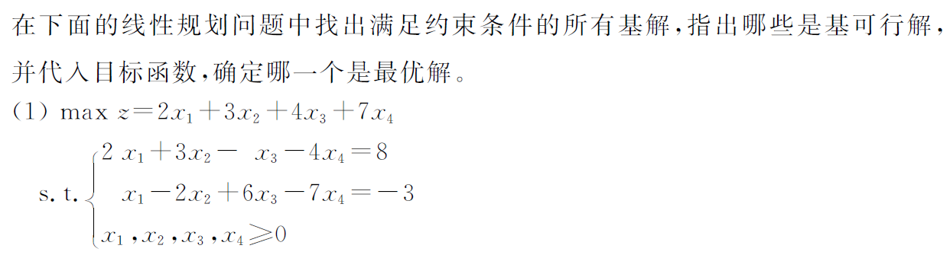
课后练习题 2.3(1)
2.3

Slide 9
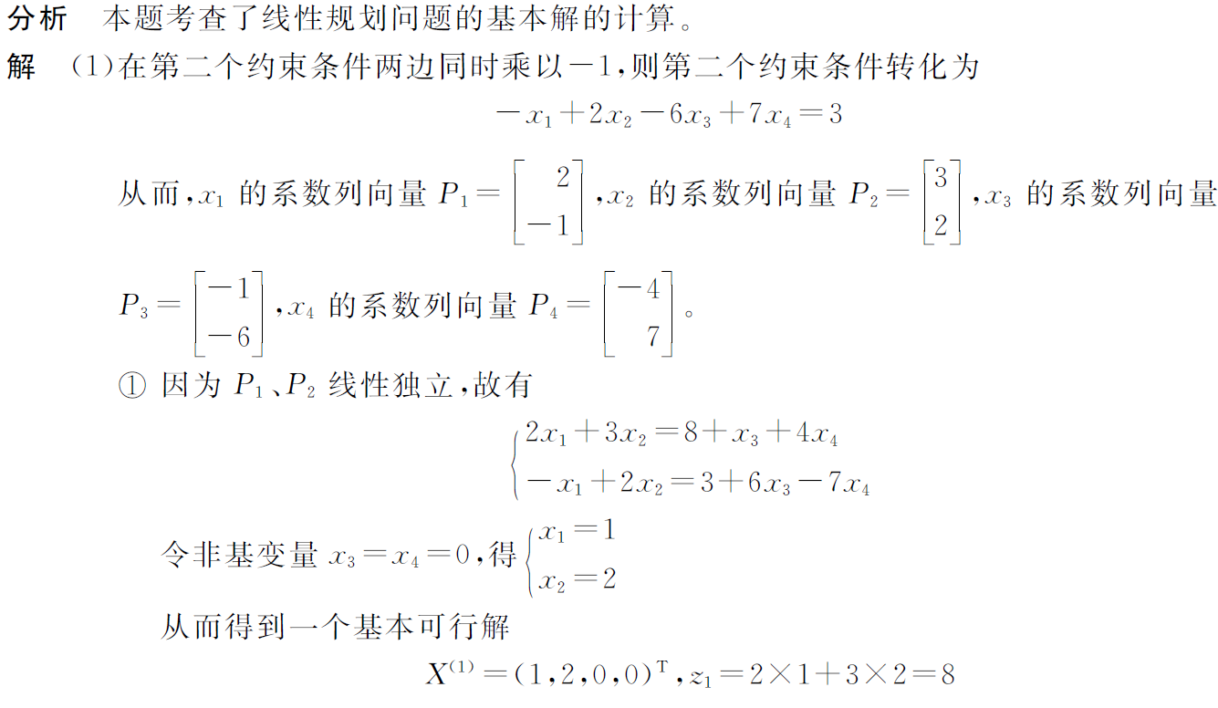
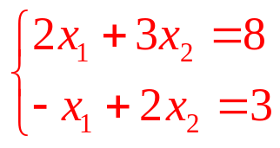
课后练习题 2.3(1)
如果P₁,P₂线性独立, k₁P₁ +k₂P₂ =0 => k₁=k₂=0
也就是说P₁和P₂不成比例。
基变量表达成非基变量的表达式

Slide 10
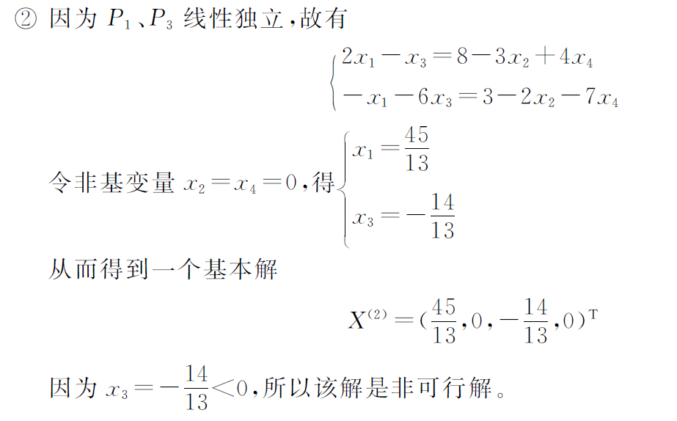
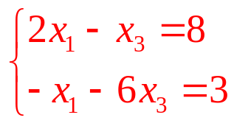
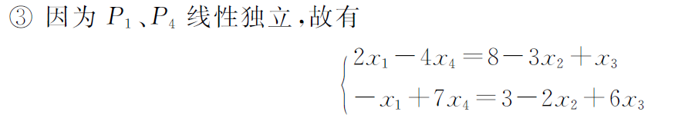
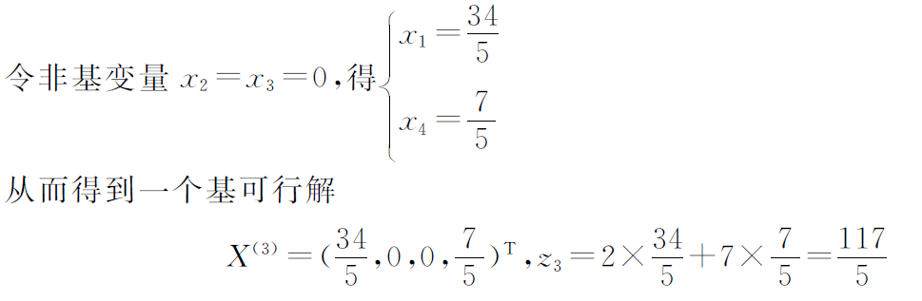
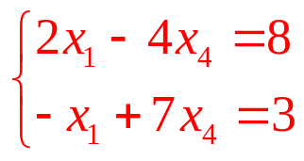
课后练习题 2.3(1)
没有必要再计算目标函数z的值

Slide 11
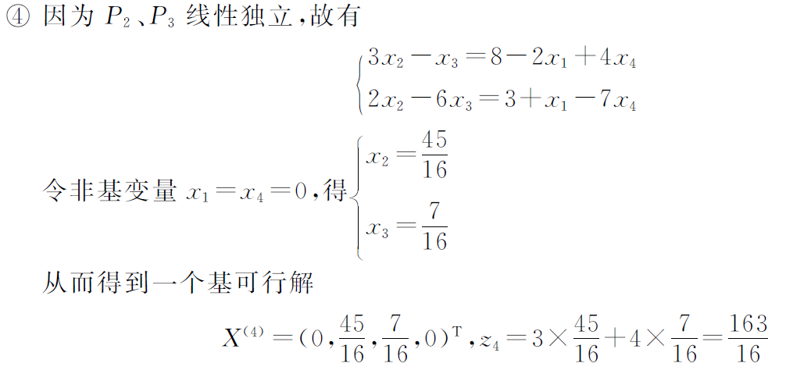
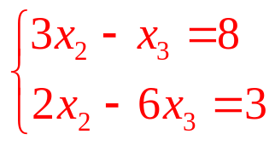
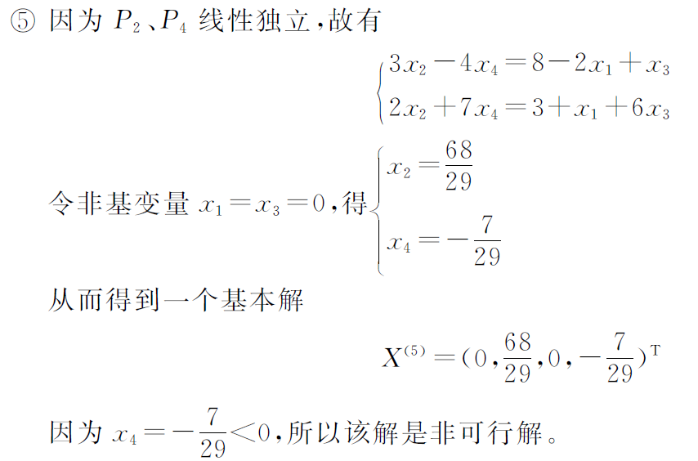
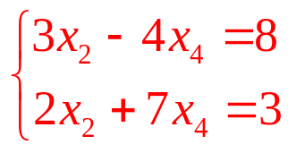
课后练习题 2.3(1)

Slide 12
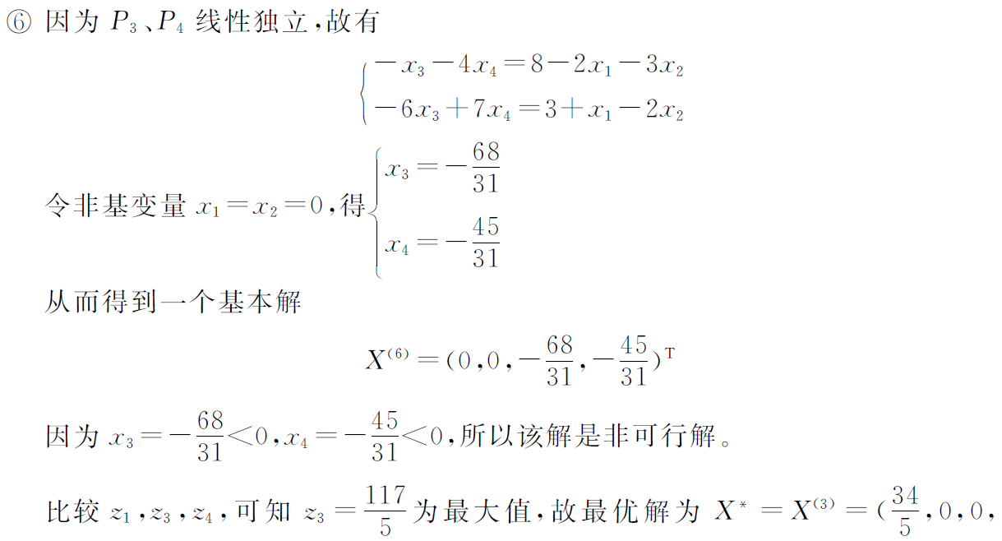
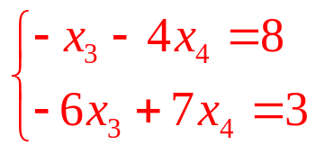

课后练习题 2.3(1)

Slide 13
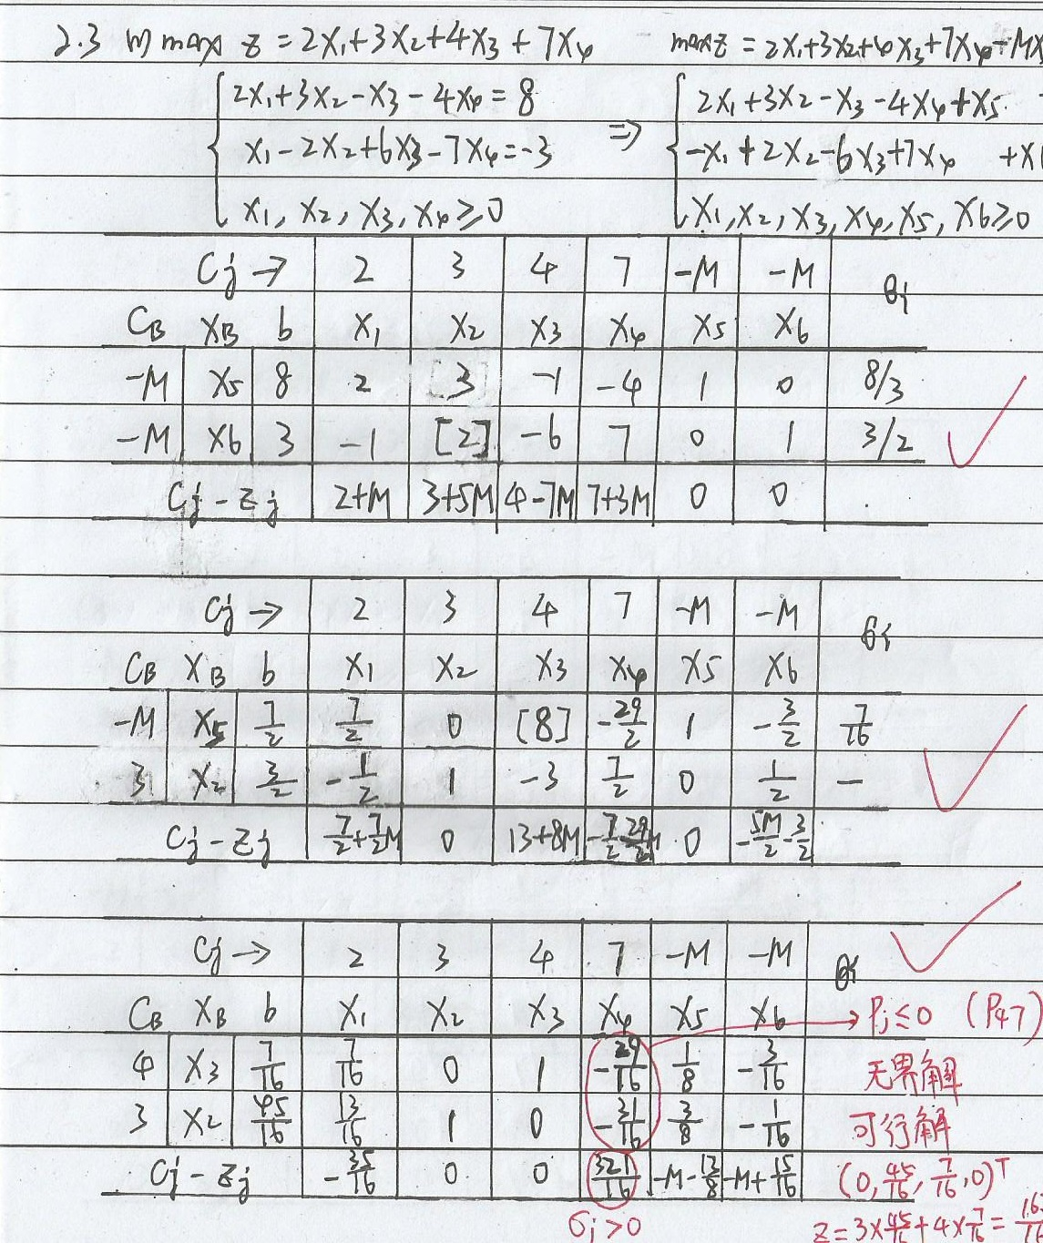
课后练习题 2.3(1)-大M法
09013407
谭春阳
还有其它5种基的情形

Slide 14
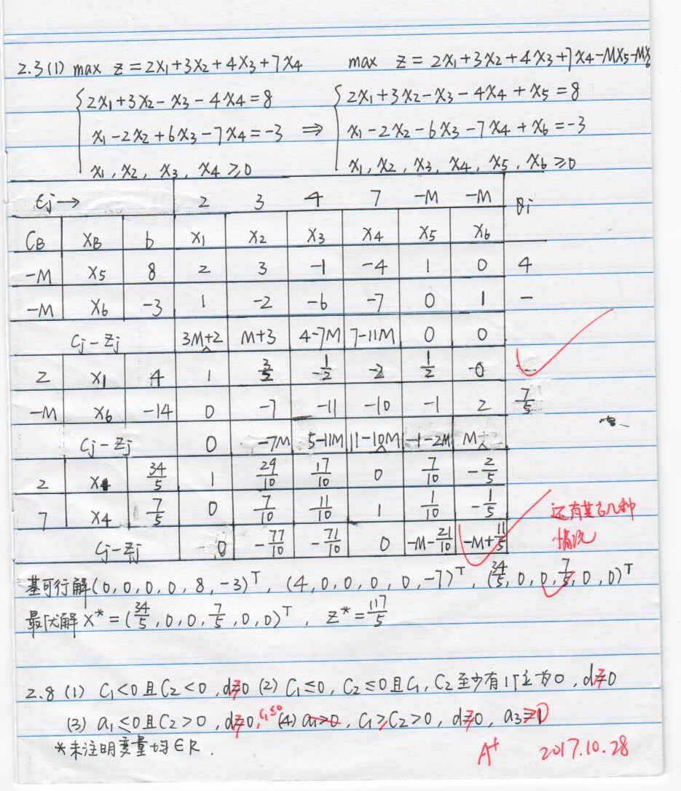
课后练习题 2.3(1)-大M法
71115204
吕庆香

Slide 15
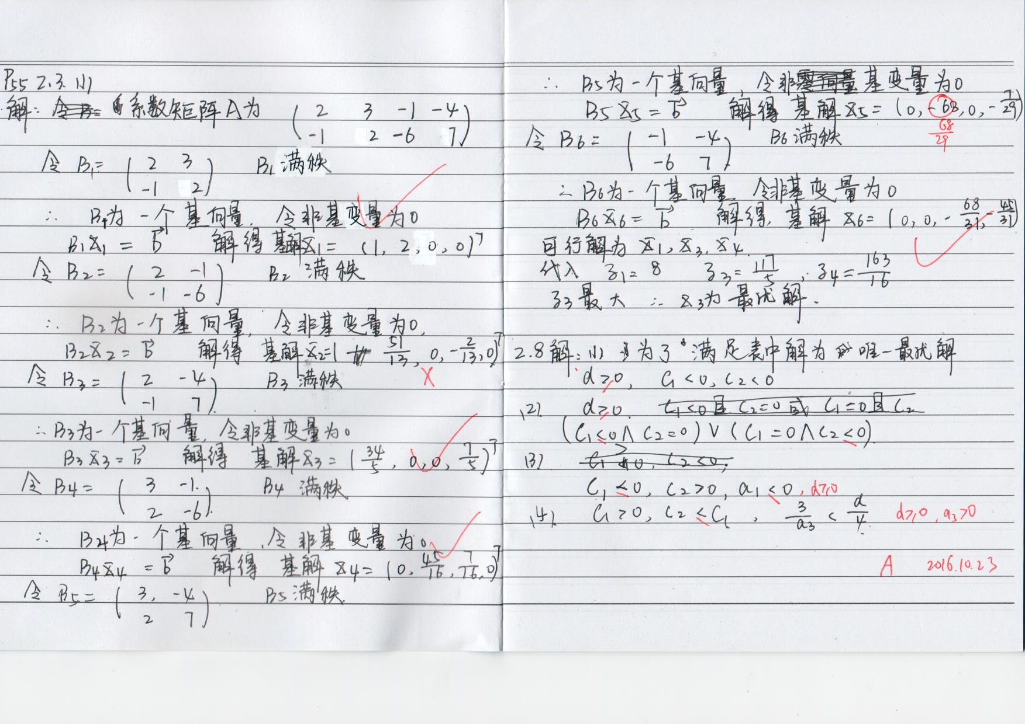
课后练习题 2.3(1)-矩阵求解
71114412
方舟
Let me try!
“无论你犯了多少错，或者你进步得有多慢，你都走在了那些不曾尝试的人的前面。”

Slide 16
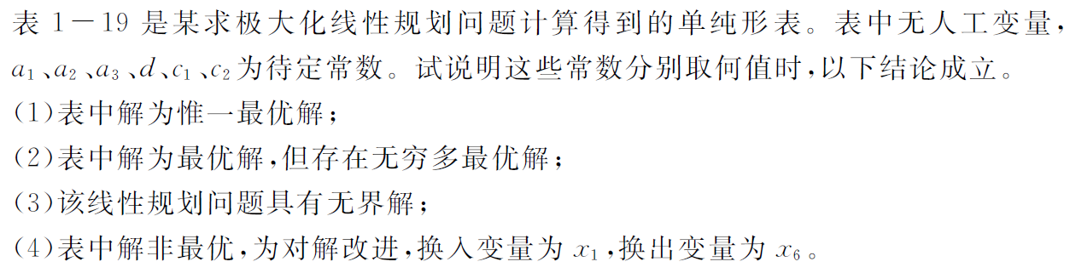
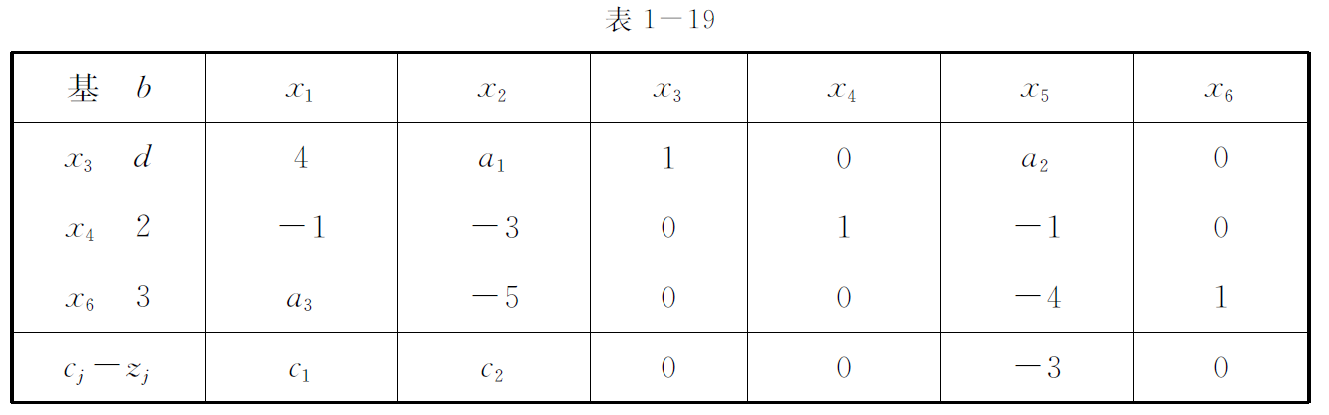
课后练习题 2.8
2.8

Slide 17
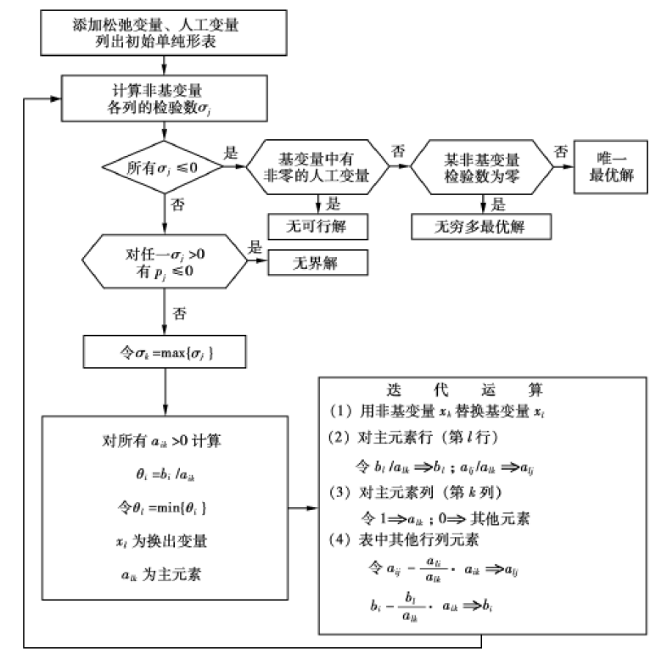
单纯形法计算框图（Max类型，P47）

Slide 18
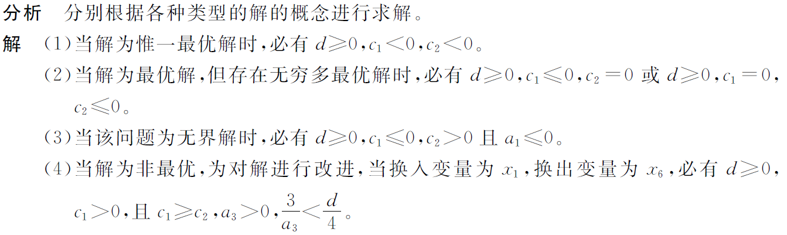
课后练习题 2.8
P19在标准形式中规定各约束条件的右端项b_{i}>0
P_{j}≤0
θ规则
检验数

